Slide 1
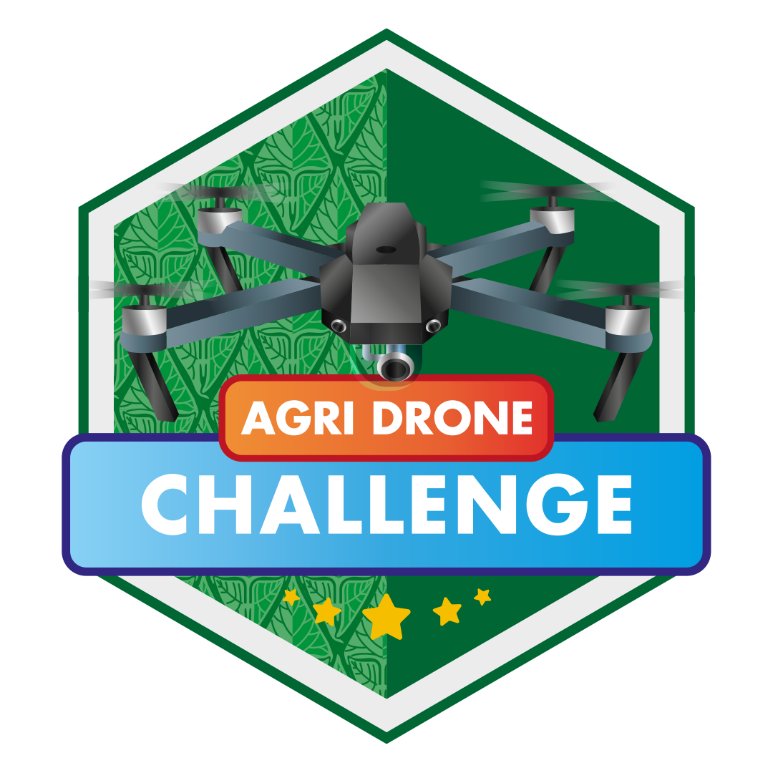

Slide 2
Inleiding
03
Korte samenvatting en nieuwe slides. Haal jouw eigen EU Dronebewijs.
Precisielandbouw
26
Hoe je met behulp van drones meer gewas kunt oogsten.
Opdracht
53
Het uitvoeren van een gewasanalyse en maken van een video.
EU Dronebewijs
60
Haal tijdens de Agri Drone Challenge jouw eigen basiscertificaat.

Slide 3
Doen: Gewasanalyse
Tijdens de Agri Drone Challenge ga je buiten een gewasanalyse uitvoeren voor een bedrijf.
Dit doe je in een team.
De operatie bereid je voor. In de buurt voer je de vlucht uit. Na afloop lever je de analyse op. Deze stappen presenteer je samen in een korte video.
Op de volgende slides staan de opdrachten uitgelegd.

Slide 4
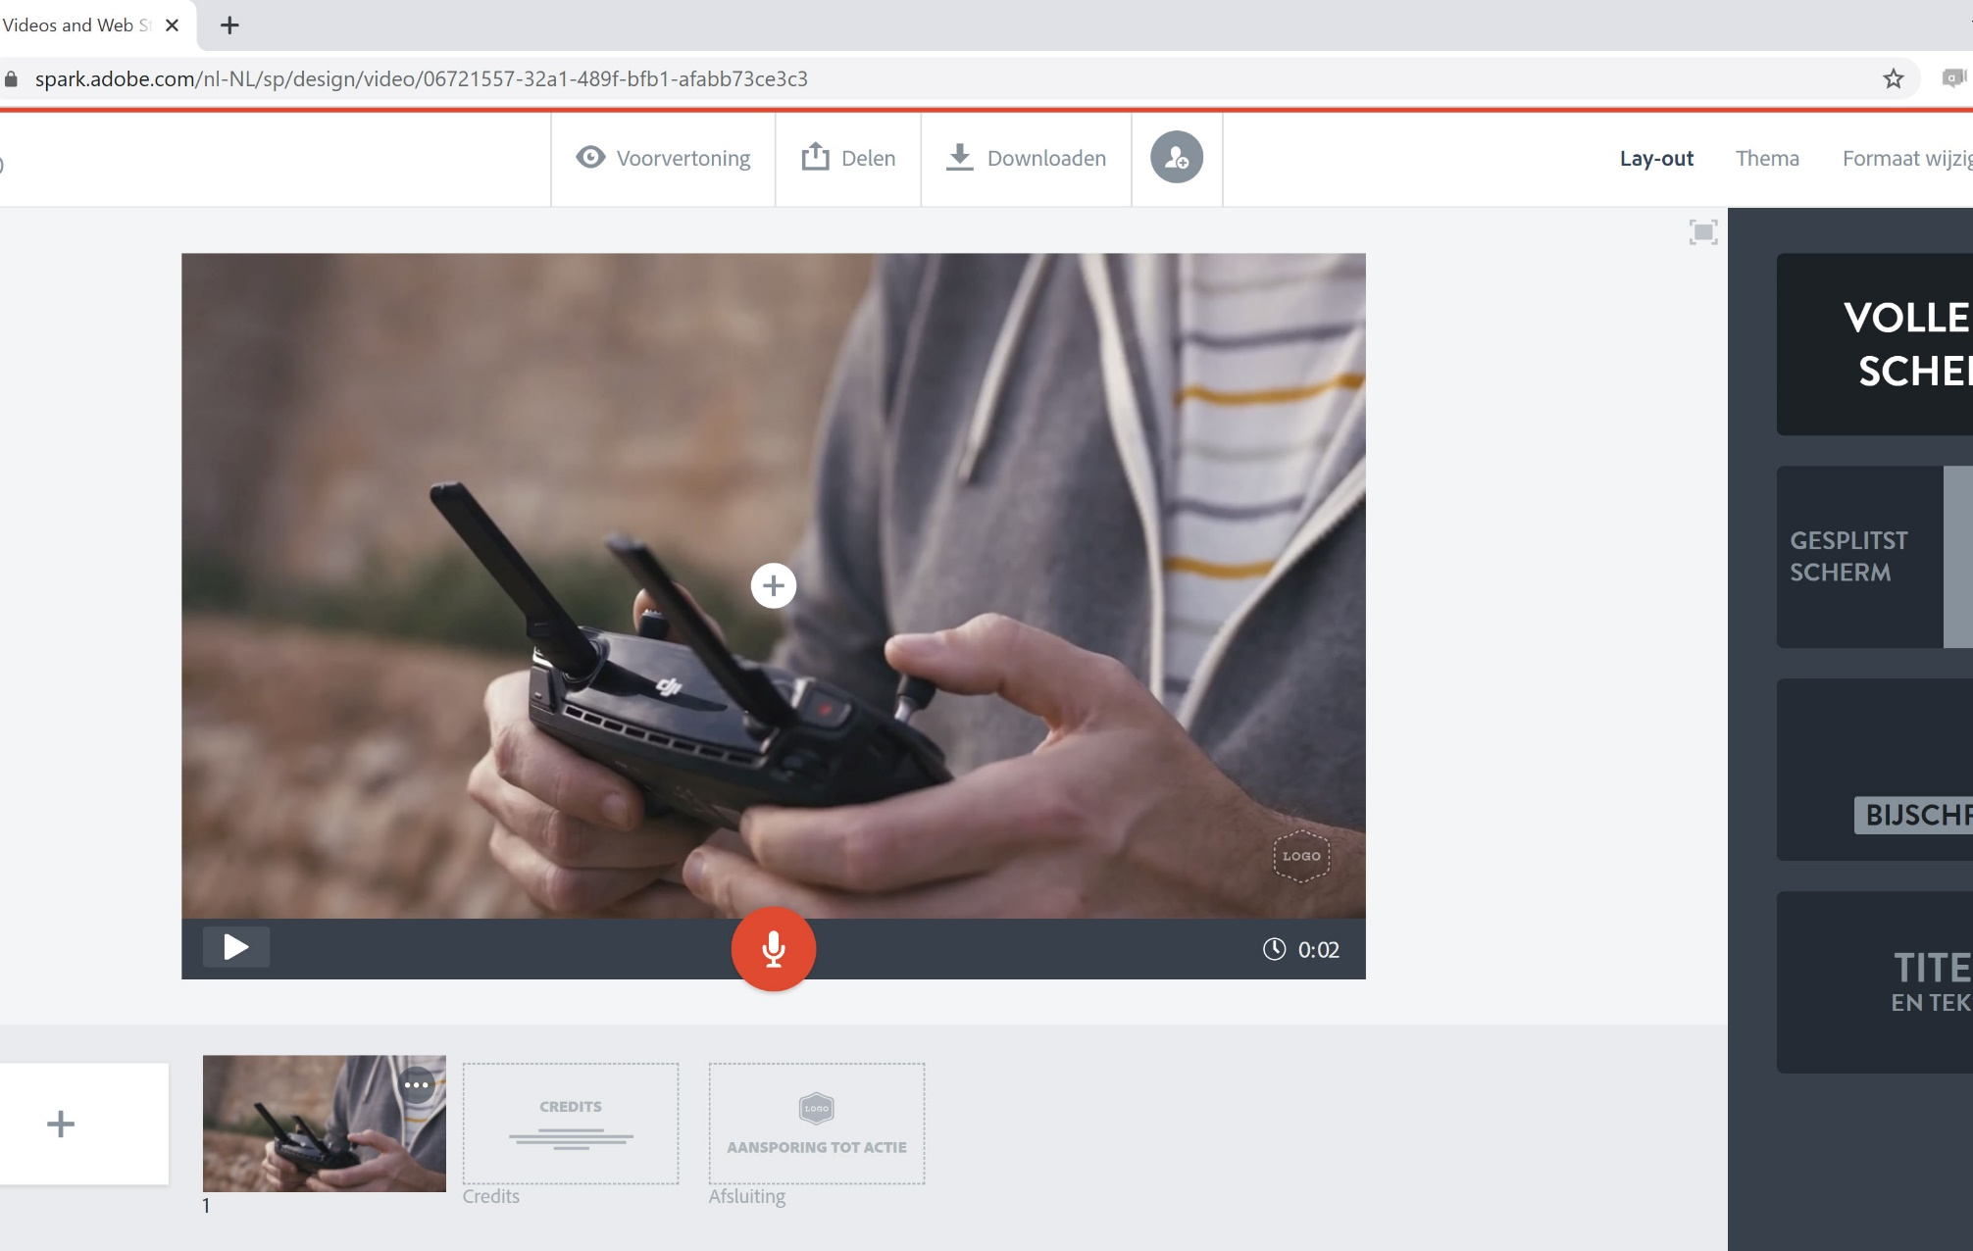
Inhoud video
Beantwoord de volgende vijf vragen:
1. Wat betekent het begrip precisielandbouw?
2. Waarom is een gewasanalyse interessant voor een bedrijf?
3. Hoe voer je een gewasanalyse uit met een drone?
4. Wat heeft jullie gewasanalyse voor informatie opgeleverd?
Wat hebben jullie geleerd van de Agri Drone Challenge?
Je mag gebruik maken van:
De slides uit deze PowerPoint presentatie
Informatie van internet en jouw docent

Slide 5
Vormeisen
De video moet:
Tussen 1 en max. 3 minuten duren
Met een aantal droneshots
Royalty free muziek en effecten
Duidelijk verstaanbare uitleg
Netjes gemonteerd zijn
Voor de montage kun je gebruik maken van bijvoorbeeld Adobe Spark of Premiere. Tip: je kunt in PowerPoint ook video opnemen. Handig als je slides wilt uitleggen!

Slide 6
Opdracht 1
Ga aan de slag met het vliegplan.
Vul alle gegevens in
Controleer in tweetallen of alles klopt
In de klas wordt de voorbereiding nabesproken
Vergeet niet om alvast wat te filmen voor de video!
>> DOWNLOAD VLIEGPLAN

Slide 7
Belangrijk
Met behulp van de GoDrone app kun je zien waar no-fly zones liggen.
Het kan zijn dat op de dag van de vlucht er een tijdelijk vliegverbod is aangekondigd.
Dit kun je niet in deze app zien. Vraag aan jouw docent of er een tijdelijk vliegverbod in de regio actief is.

Slide 8
Opdracht 2
Samen met de klas maak je een excursie naar het bedrijf waar je over de akker(s) mag vliegen.
Elk team gaat om de beurt met behulp van de app aan de slag. Als je moet wachten, dan kun je ondertussen filmen en wat uitleg opnemen.
De stappen in het kort:
Controleer de drone
Stel de Pix4D app correct in
Start de vlucht (de drone gaat foto’s maken)
Houd de drone in de gaten tijdens de vlucht
Zet de drone uit na landing

Slide 9
Belangrijk
Niet vliegen:
Als er neerslag valt
Als het harder waait dan windkracht 4
Als de kp-index hoger is dan 4
Vlieg altijd onder begeleiding van een docent, die gezagvoerder is. Zorg dat de piloot altijd een waarnemer heeft, om het luchtruim mee in de gaten te houden.

Slide 10
Opdracht 3
Terug in de klas ga je samen:
De foto’s uploaden naar Pix4D
Het VARI algoritme toepassen op de foto’s
Een conclusie trekken
Dit proces film je uiteraard ook en leg je uit in de video.
De eisen aan de video vind je in de volgende slide.

